Slide 1
Разрушительная сила ветра

Slide 2
Ветер -
это горизонтальное перемещение, поток воздуха параллельно земной поверхности, возникающее в результате неравномерного распределения тепла и атмосферного давления из зоны высокого давления в зону низкого давления

Slide 3
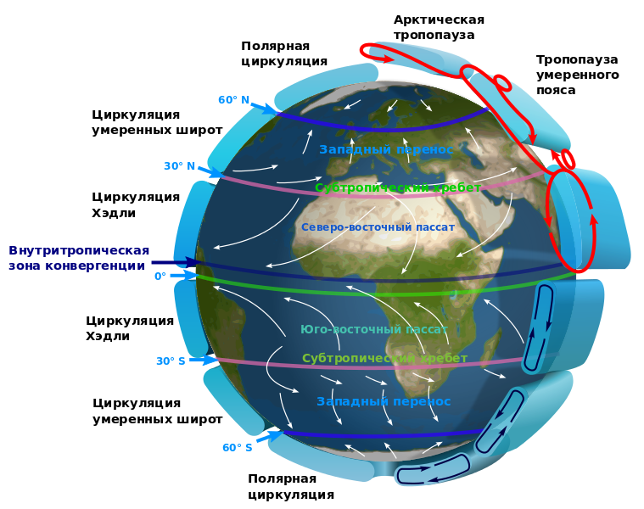
Циркуляционные процессы Земли, которые приводят к ветрообразованию

Slide 4
Ветер характеризуется скоростью (силой) и направлением, которое определяется сторонами горизонта и измеряется в градусах.
Скорость ветра измеряется в м/с,
сила ветра – в баллах

Slide 5
Разрушительная сила ветра обусловлена его скоростью. Для оценки силы ветра применяют шкалу Бофорта:
Баллы | Скорость, м/с | Характеристика ветра
0 | 0 – 0,5 | Штиль. Вертикально поднимается дым. Листья на деревьях не колеблются.
1 | 0,5 – 1,7 | Тихий. Дым отклоняется.
2 | 1,7 – 3,3 | Легкий. Дым несколько отклоняется, ветер почти не ощущается лицом.
3 | 3,3 – 5,2 | Слабый. Ветер колеблет флаг и качает мелкие ветви.
4 | 5,2 – 7,4 | Умеренный. Поднимается пыль, качаются ветки средней толщины.
5 | 7,4 – 3,8 | Свежий. Качаются тонкие стволы деревьев и толстые ветви, на воде образуется рябь.
6 | 9,8 – 12 | Сильный. Качаются толстые стволы деревьев.
7 | 12 – 15 | Крепкий. Качаются большие деревья, трудно передвигаться против ветра.
8 | 15 – 18 | Очень крепкий. Ветер ломает толстые стволы.
9 | 18 – 22 | Шторм. Ветер сносит легкие постройки, валит заборы.
10 | 22 – 25 | Сильный шторм. Ветер вырывает с корнем деревья, валит более прочные постройки.
11 | 25 – 29 | Жесткий шторм. Ветер производит большие разрушения, валит телеграфные столбы, опрокидывает вагоны.
12 | Более 29 | Ураган. Ветер разрушает дома, опрокидывает каменные стены.

Slide 6
Буря (шторм) - очень сильный ветер, а также большое волнение на море
Буря может наблюдаться:
при прохождении тропического или внетропического циклона;
при прохождении смерча (тромба, торнадо);
при местной или фронтальной грозе.

Slide 7
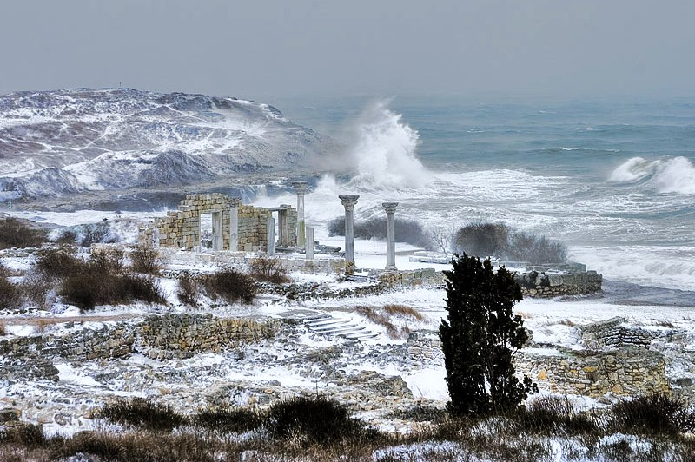
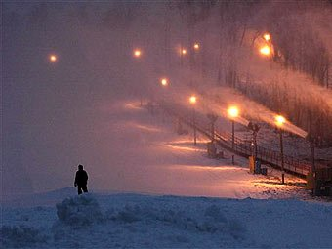
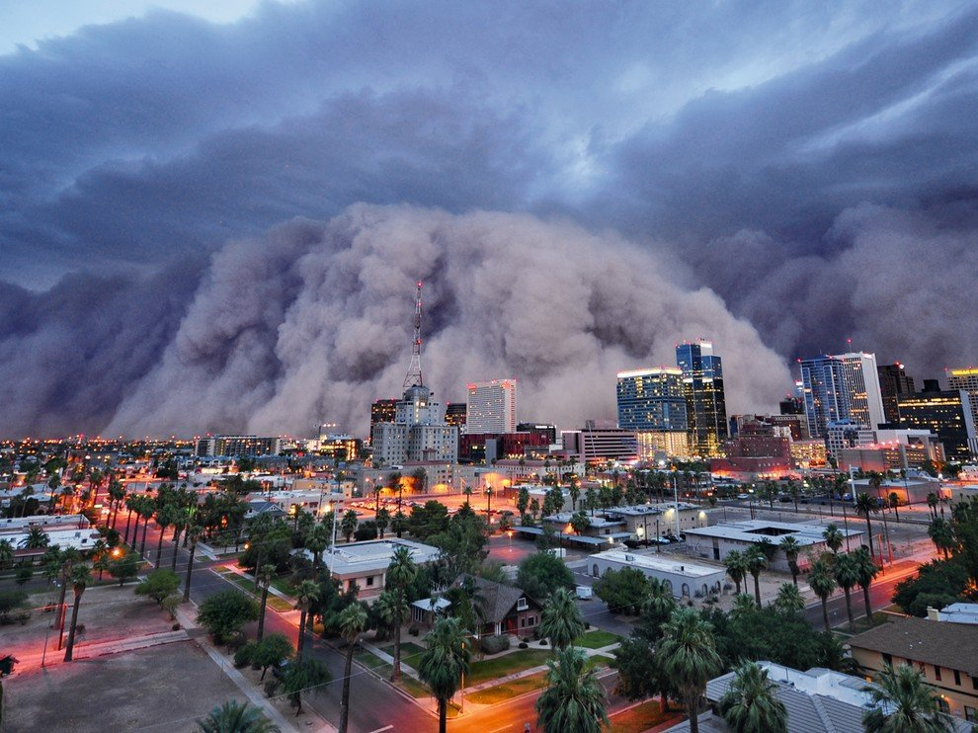
Виды бурь:

Slide 8
Ураган -
это чрезвычайно быстрое и сильное, нередко большой разрушительной силы и значительной продолжительности движение воздуха

Slide 9
Тропический циклон (тайфун)
тип циклона, или погодной системы низкого давления, что возникает над теплой морской поверхностью и сопровождается мощными грозами, выпадением ливневых осадков и ветрами штормовой силы.

Slide 10
На Дальнем Востоке и в Юго-Восточной Азии тропические циклоны называются тайфунами, а в Северной и Южной Америке ураганами

Slide 11
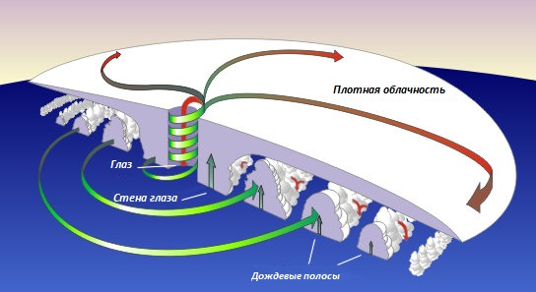
Структура тропического циклона

Slide 12
Глаз - центральная часть циклона, в которой воздух опускается вниз.
Стена глаза – кольцо кучево-дождевых облаков, закрученное вокруг глаза, Самые тяжелые осадки и самые сильные ветры обнаруживаются именно здесь.
Спиральные полосы выпадения осадков – полосы самых мощных конвективных ливней, направленных к центру циклона.

Slide 13
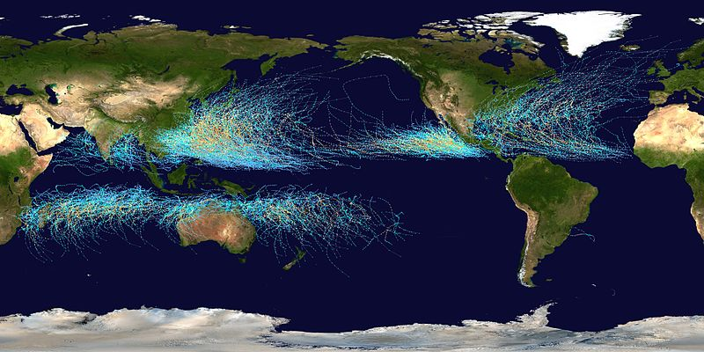
Карта пути всех тропических циклонов за период 1985—2005 годов

Slide 14
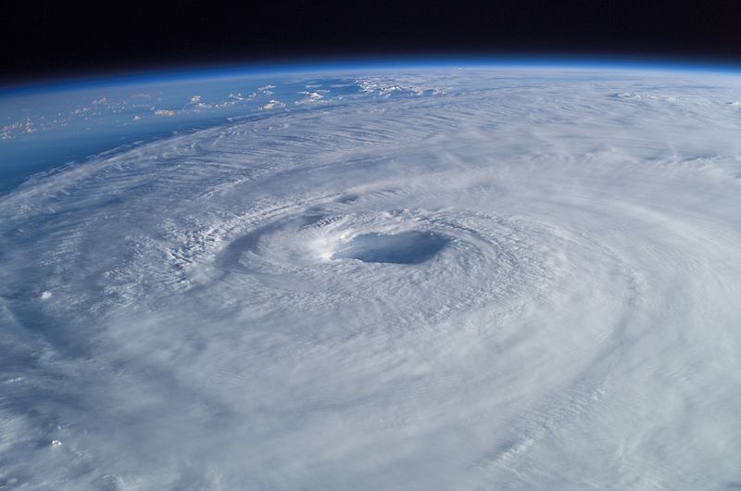
Ураган Изабель 2003 года

Slide 15
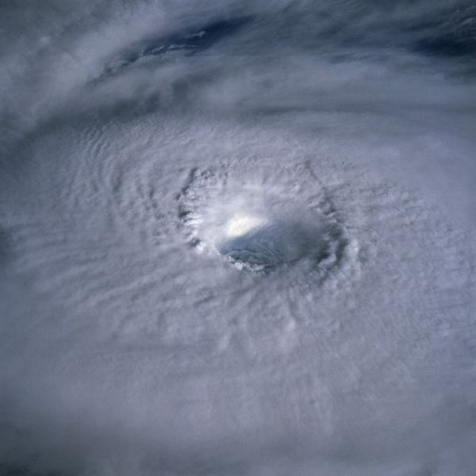
Тайфун Одесса

Slide 16
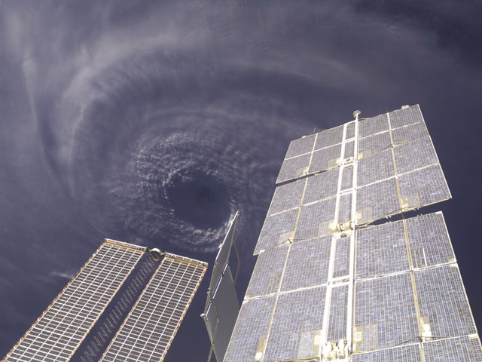
Ураган Иван

Slide 17
Смерч -
- атмосферный вихрь, возникающий в кучево-дождевом (грозовом) облаке и распространяющийся вниз, часто до самой поверхности земли, в виде облачного рукава или хобота диаметром в десятки и сотни метров. Развитие смерча из облака отличает его от некоторых внешне подобных и также отличных по природе явлений, например смерче-вихрей и пыльных (песчаных) вихрей. Обычно поперечный диаметр воронки смерча в нижнем сечении составляет 300-400 м, хотя, если смерч касается поверхности воды, эта величина может составлять всего 20-30 м, а при прохождении воронки над сушей может достигать 1,5-3 км.

Slide 18
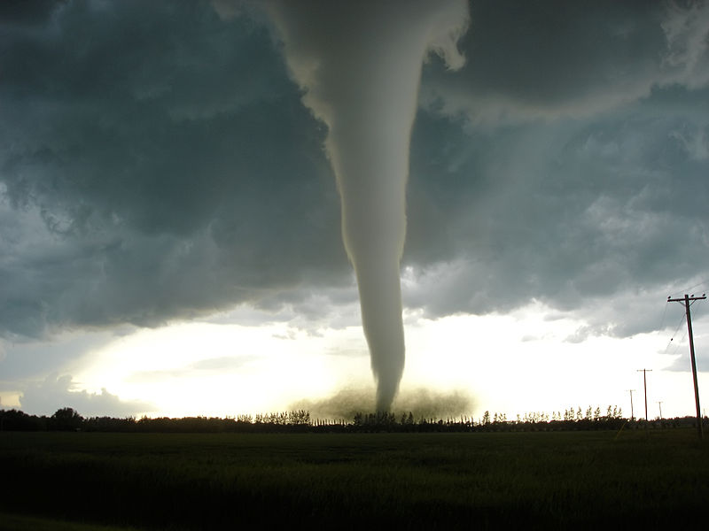
Классификация смерчей
Бичеподобные - это наиболее распространённый вид смерчей. Воронка выглядит гладкой, тонкой, может быть весьма извилистой. Длина воронки значительно превосходит её радиус. Слабые смерчи и опускающиеся на воду смерчевые воронки, как правило, являются бичеподобными смерчами.

Slide 19
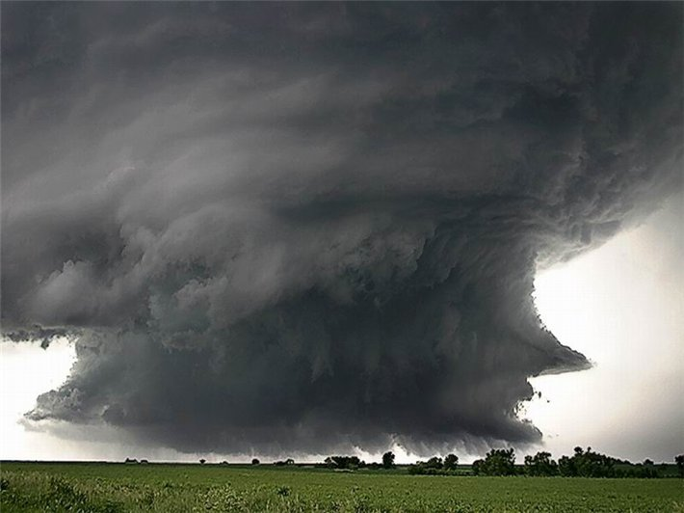
Расплывчатые - Выглядят как лохматые, вращающиеся, достигающие земли облака. Иногда диаметр такого смерча даже превосходит его высоту. Все воронки большого диаметра (более 0,5 км) являются расплывчатыми. Обычно это очень мощные вихри, часто составные. Наносят огромный ущерб ввиду больших размеров и очень высокой скорости ветра.

Slide 20
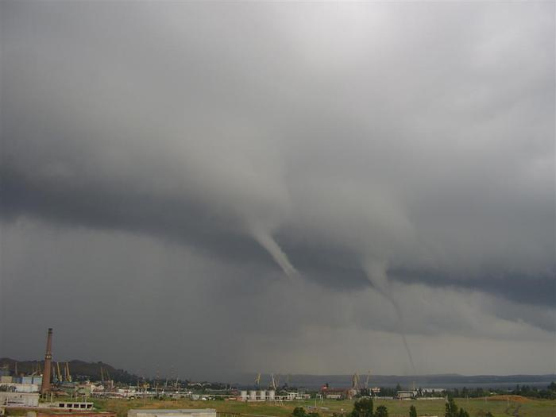
Составные - Могут состоять из двух и более отдельных тромбов вокруг главного центрального смерча. Подобные торнадо могут быть практически любой мощности, однако, чаще всего это очень мощные смерчи. Они наносят значительный ущерб на обширных территориях.

Slide 21
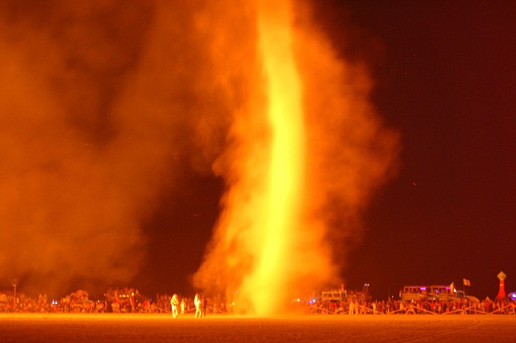
Огненные

Slide 22
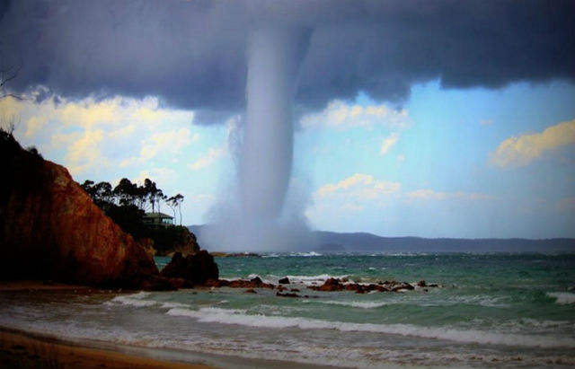
Водные

Slide 23
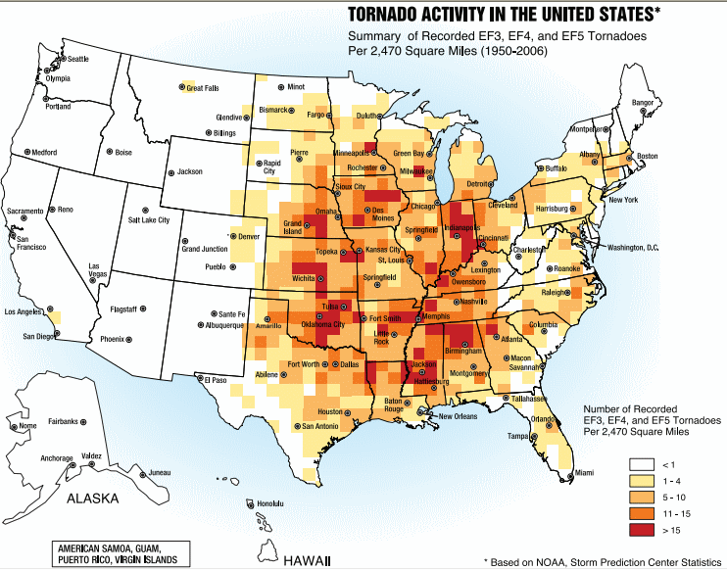
Среднее распространение торнадо в США за год

Slide 24
